Slide 1
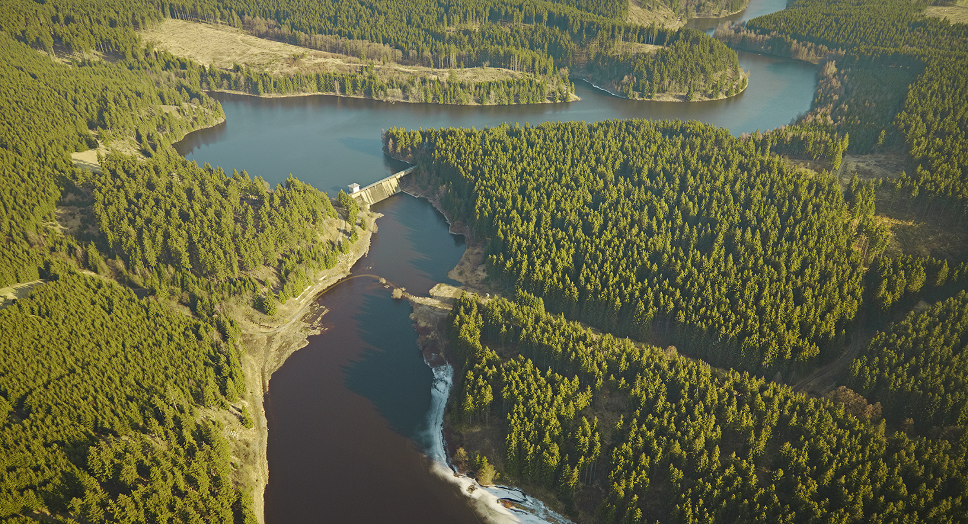
从中德法律比较理解水权系统的多维度结构
沈百鑫 2018年12月17-18日 南京 海河大学
Foto: André Künzelmann/ UFZ

Slide 2
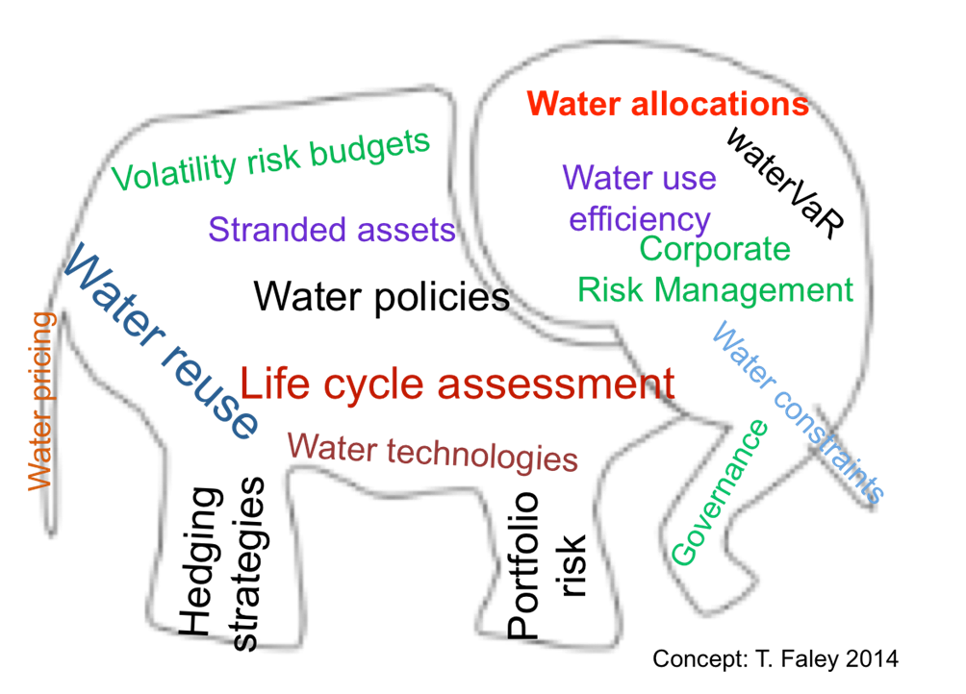

Slide 3
目录
I. 治水的不变与变化
Invariance and change of water management
II. 法律对水问题的应对
Legal Reaction to water problems
III. 德国法的水事规范体系 water regulation system of German law
IV. 比较结论 conclusion
主要是从国内法的角度来讨论的

Slide 4
                水的重要性与特殊性
                自由和创新同时带来的传统用水失衡
                水治理的核心 -- 秩序动态维持
                治水的目标与原则
                法治国家原则是可持续水治理的基础
                各国水治理的共同与差异
                《生态文明体制改革总体方案》
                水治理的法权框架体系
                德国水治理中的立法权限与行政权限
                欧盟水框架指令（2000/60）
                德国水体管理的普遍原则
                水体所有权和对土地所有权的限制
                水体使用权益的许可制度
                水相关的责任与司法问题
I. 治水的不变与变化
II. 法律对水问题的应对
III. 德国法的水事规范体系

Slide 5
              水的重要性与特殊性
              自由和创新同时带来的传统用水失衡
              水治理的核心 -- 秩序动态维持
              治水的目标与原则
                法治国家原则是可持续水治理的基础
                各国水治理的共同与差异
                《生态文明体制改革总体方案》
                水治理的法权框架体系
                德国水治理中的立法权限与行政权限
                欧盟水框架指令（2000/60）
                德国水体管理的普遍原则
                水体所有权和对土地所有权的限制
                水体使用权益的许可制度
                水相关的责任与司法问题
I. 治水的不变与变化
II. 法律对水问题的应对
III. 德国法的水事规范体系

Slide 6
1.1 水的重要性与特殊性
The importance and the special nature of water
生存权
发展权
环境权
生存保障
社会经济发展的必要基础
可持续发展或生态文明的基本组成
自然和社会现象：洪水与干旱
流动性：区域与国际性
整体性：流域与生态系统
独占又共享性：法权复杂性
系统结构性：时代性
科克·沃尔夫岗、沈百鑫等. 德国城镇水事管理法律的发展———供水保障和污水处理[J]. 《环境工程技术学报》. 2017, 7(4):405-417.
沈百鑫：对德国和欧盟水法中的概念之考察及对我国水法之意义 （上/下），载《水利发展研究》，2012年第1/2期，第71-76/82-88页.
沈百鑫：德国洪水风险管理法律制度， 《水利发展研究》，2013年第7期，第71-78页。

Slide 7
1.2 自由和创新同时带来的传统用水失衡
Imbalance in conventional water use system brought about by freedom and innovation
进入人类纪（科技发展）
传统水平衡的变化
用水功能的新发现（传统与新型）
现代环境保护
自然环境的生产功能（可持续性使用）
生态系统的自身调节功能、
环境效益功能和
娱乐、美学和文化功能
重新发现
和
价值系统重构
沈百鑫 沃尔夫冈.科克（Wolfgang Koeck）. 德国水法中治理理念和监管机制及对我国的启示,载《环境法评论》武汉大学，2018年第1期，北京：中国社会科学出版社，第198-210页

Slide 8

1.3 水治理的核心 -- 秩序动态维护
The core of water governance -- dynamic maintenance of order
维护秩序的参与者：国家、社会（个人）、企业
中国水治理的困境：太快 重叠
太广 复杂
太急 制度失衡
水危机并不是水自身的危机，而是人类在调整各种用水利益中的治理危机，政策与法律没能针对工业化、城市化和全球化及信息化进程的各种用水利益及时进行再平衡。
沈百鑫,郑丙辉,王海燕,等. 德国水法发展对我国治水的借鉴意义[J].中国环境管理,2017(1):69-73.
沈百鑫，沃尔夫冈.科克: 德国水管理和水体保护制度概览 (上-德国水法和水管理理念/下-协调制度和农业中的水体保护), 载《水利发展研究》, 2012年第8/10期，第73-78/90-95页。

Slide 9
1.4 治水的目标与原则
Goals and principles of water management
治水目的：水量到水质到水生态及水体形态
可持续发展原则下的水使用：（多维度的扩展）
从社会、经济向社会、经济与环境的平衡
从区域、国家向地方、区域、国家及全球
从现实的短期向代际公平与人类角度
法律技术上：从私法向公法及国际人权法提升
沈百鑫：比较法视野下的我国可持续水治理（上/下）, 载《水利经济》第30卷第5/6期，第38－42/26－31页。
沈百鑫. 比较法视野下我国的可持续水治理[C]. 吕忠梅（编）.环境资源法论丛. 北京：法律出版社, 2015（10）:91-115.
沈百鑫：比较法视野下的水法立法目的，《水利发展研究》，2014，3：27-36
沈百鑫 郑丙辉 王宏洋 王海燕，德国水治理的基本理念和《水平衡管理法》总则规定研究[J]. 环境保护, 2016(12):65-70.

Slide 10
                水的重要性与特殊性
                自由和创新同时带来的传统用水失衡
                水治理的核心 -- 秩序动态维持
                治水的目标与原则
              法治国家原则是可持续水治理的基础
              各国水治理的共同与差异
              《生态文明体制改革总体方案》
              水治理的法权框架体系
                德国水治理中的立法权限与行政权限
                欧盟水框架指令（2000/60）
                德国水体管理的普遍原则
                水体所有权和对土地所有权的限制
                水体使用权益的许可制度
                水相关的责任与司法问题
一、治水的不变与变化
二、法律对水问题的应对
三、德国法的水事规范体系

Slide 11
2.1 法治国家原则是现代国家治理中可持续水治理的基础
The principle of the rule of law in modern state governance is the basis of sustainable water governance
长期的知识积累、
渐进的制度演进和
稳定的发展，
是一个开放的市场经济体系本身的自然需要。
从保障个人自由实质出发，规范不同法律权益的秩序
合理限制国家统治权的实施（权限：范围和方式）
强调程序性规范的重要性
现代国家治理
governance concept
沈百鑫. 简析法治国家理念下系统性环境保护[J]. 中国政法大学学报, 2016(3): 5-23.
沈百鑫. 论中国环境法治的宪法基础[J]. 国土资源情报. 2015(8):3-11.

Slide 12
2.2 各国水治理的共同与差异
Common and Differences in Water Management in Different Countries
水的重要性和多功能
  人类生存、
  经济发展和
  生态保护
现有基础法律
继承、发展、创新突破
各国经济与社会发展历史和
生活习俗
水治理历程
各权益产生的先后顺序和各历史时期的价值排序的不同
沈百鑫：比较法视野下的水法立法目的，《水利发展研究》，2014，3：27-36；
沈百鑫：德国湖泊治理的经验与启示（上&下），载《水利发展研究》2014，5：72-79/6：86-92。

Slide 13
2.3 《生态文明体制改革总体方案》2015年9月
Overall plan for the reform of ecological civilization system
健全自然资源资产产权制度 Improving the System of Property Rights for Natural Resource Assets
开展水流和湿地产权确权试点。探索建立水权制度，开展水域、岸线等水生态空间确权试点，遵循水生态系统性、整体性原则，分清水资源所有权、使用权及使用量。Launching trials for determining property rights for water flows and wetlands Explorations will be made into establishing a water ownership system.
制定主要江河流域水量分配方案，加强省级统筹，完善省市县三级取用水总量控制指标体系。formulate water allocation plans for major river basins, strengthen coordination between provincial-level governments, and improve the system of targets for control of total water usage at the provincial, municipal, and county levels.
完善污染物排放许可制 尽快在全国范围建立统一公平、覆盖所有固定污染源的企业排放许可制，依法核发排污许可证，排污者必须持证排污，禁止无证排污或不按许可证规定排污。 Improving the pollutant emissions permit system： A unified and fair business emissions permit system covering all fixed pollution sources will be established quickly nationwide. Emissions permits will be issued in accordance with the law. Emission of pollutants without a permit or in violation of a permit will be prohibited.
健全环境治理和生态保护市场体系、推行排污权交易制度、推行水权交易制度Fostering market entities for environmental governance and ecological conservation， Promoting the trading of pollution rights， Promoting the trading of water rights
沈百鑫 刘伟 陈丽萍. 在《生态文明体制改革总体方案》下对我国水权的再审视[J]. 国土资源情报, 2016(7):6-14.

Slide 14
2.4 水治理的法权框架体系
Legal framework system for water governance
水相关的立法权限与行政权限、
水相关的所有权问题、
水相关的使用权益和义务问题、
上述权限与权益的秩序与系统性问题，以及
水相关的法律责任
沈百鑫. 论《环境保护法》的进一步完善[J]. 中国政法大学学报. 2015(2): 93-114.

Slide 15
                水的重要性与特殊性
                自由和创新同时带来的传统用水失衡
                水治理的核心 -- 秩序动态维持
                治水的目标与原则
                法治国家原则是可持续水治理的基础
                各国水治理的共同与差异
                《生态文明体制改革总体方案》
                水治理的法权框架体系
              德国水治理中的立法权限与行政权限
              欧盟水框架指令（2000/60）
              德国水体管理的普遍原则
              水体所有权和对土地所有权的限制
              水体使用权益的许可制度
              水相关的责任与司法问题
一、治水的不变与变化
二、法律对水问题的应对
三、德国法的水事规范体系

Slide 16
3.1 德国水治理中的立法权限与行政权限
Legislative authority and administrative authority in German water governance
水事领域的管理
一直是侧重作为州级别上的事务，
各州都有自己的水法，
联邦权限有着明显的扩张，
逐渐呈现统一趋势
欧盟规范也起着很重要作用
联邦制国家，
长期历史看，
行政权限
联邦也有自己的行政机构，
但大部份专业行政事务仍然集中于各州层面上
具体事务上，联邦行政部门没有实质上的指导权限
联邦-各州水事工作委员会（LAWA）（技术导则制订）
立法权限
联邦的框架性权限
（2006年联邦制改革）
完整的竞争性权限和各州的有限偏离性（例外）权限
沈百鑫：德国环境保护领域的立法权限， 载徐祥民主编：《中国环境法学评论》，2010年卷，科学出版社，第199－215页。
沈百鑫，两次受挫中前进的德国环境法典编纂，中国人大，2018（5），52-55.

Slide 17
3.2 欧盟水框架指令（2000/60）
EU Water Framework Directive
区域与流域的协调
在第三条：流域统一管理（包括沿海区域）和确定国家主管机构
传统水治理目标与生态环境目标的协调
第四条：良好的生态状况
在行政监管基础上的经济手段和信息与参与的程序性保障
尤其是第九条：水服务的费用全涵盖原则，包括环境和资源相关的费用

Slide 18
3.3 德国水体管理的基本原则（1）-- 可持续性原则Sustainability principle
  （1）保持和改善水体作为生态平衡的组成部分和作为动植物的生存空间的功能和效用，特别是通过防止水质的不利改变，
  （2）避免在对直接依赖与水体的陆地生态系统和湿地的水平衡方面造成的影响，当不可避免时，要尽可能弥补仅非轻微的影响，
  （3）为了公共福祉和与公共福祉相一致的个人利益，使用水域，
  （4）保持和创造现实的或将来的利用可能性，尤其于公共的水供应，
  （5）预防气候变化的可能后果，
  （6）对地表水体，尽可能地保障自然的和无害的水流方式，特别是通过把水保留在土壤层中来预防造成不利的洪水后果，
  （7）有助于海洋环境的保护。
  可持续的水体管理必须整体保障对环境的一种高的保护水平；同时必须要照顾到，防止不利作用从一个保护对象向另一个保护对象可能的转移以及气候保护的必要性。

Slide 19
3.3 基本原则（2）-- 不得退化原则和恢复自然的原则
Principle of non-degradation and the principle of returning to a near-natural waterbody
处于自然或者近自然状态的水体，应当保持这种状况；
当与公众福祉的重要理由不冲突时，不是依近自然方式修建的自然水体应当尽可能再恢复到一种近自然的状态下。
沈百鑫 郑丙辉 王宏洋 王海燕，德国水治理的基本理念和《水平衡管理法》总则规定研究[J]. 环境保护, 2016(12):65-70.

Slide 20
3.4 现代法律对水体所有权和对土地所有权的修正
Amendment of water body ownership and land ownership by law
（1）联邦河道的所有权，依《联邦河道法》的规定，置于联邦政府下。只要依本法、基于本法颁布的法规或其它水法规定中对水体所有权之义务，同样将联邦作为联邦河道所有权人。
（2）流动的地表水体之水和地下水不具所有权权能。
（3）土地所有权没有权利实施需要行政审批的水体使用和水体建设。
（4）只要使用得到行政机关的许可或者不需要行政许可，水体所有权人和使用权人必需容忍第三人的使用。这不适用本法第9条第1款第3项规定情况。
(5)其它对水体所有权规定适用州法。
德国《水法》第四条

Slide 21
3.5 水体使用权益的许可制度
Licensing system for rights and benefits to use water
1、私法所有权与公法使用权益限制的叠加
2、一般许可、特别许可和高等许可
3、许可权益与私法权利的防卫
4、旧有水事权益
5、用水许可对于相邻权和侵权法的修正
沈百鑫/李志林：从中德比较论我国环境许可制度的发展 ，《中国环境管理》2018年第4期，第47-55页。

Slide 22
3.6 水相关的责任与司法问题
Responsibility Mechanism and Judicial Protection of Water-related Issues
私法的责任：相邻权关系、侵权法责任
公法的责任：公众与相邻权人的程序参与权
司法的介入：民事诉讼、行政诉讼、刑事诉讼
沈百鑫：环境损害的修复责任制度初探—以水体损害修复责任的中德比较为视角，《清华法治论衡》，北京：清华大学出版社，2014年卷，第271－296页。
沈百鑫：水体污染民事责任的中德比较，《中国政法大学学报》，2014.2， S.67-83。
沈百鑫：德国环境法中的司法保护，《中国环境法治》，2011年卷上，第196－218页。

Slide 23
在水的法律治理上中德比较的简单结论
A Simple Conclusion of Sino-German Comparison in the Legal Management of Water
自然水情的不同
社会发展的阶段不同
法律权利体系的历史发展不同
现实中法学理论与实践需要解决的问题不同
沈百鑫/李志林：从中德比较论我国环境许可制度的发展 ，《中国环境管理》2018年第4期，第47-55页。
沈百鑫 沃尔夫冈.科克. 德国水法中治理理念和监管机制及对我国的启示,载《环境法评论》武汉大学，中国社会科学出版社，第198-210页
沈百鑫,郑丙辉,王海燕,等. 德国水法发展对我国治水的借鉴意义[J].中国环境管理,2017(1):69-73.
沈百鑫：环境损害的修复责任制度初探—以水体损害修复责任的中德比较为视角，《清华法治论衡》，清华大学出版社，2014年卷，第271－296页。
沈百鑫：水体污染民事责任的中德比较，《中国政法大学学报》，2014.2， S.67-83。
沈百鑫. 比较法视野下我国的可持续水治理[C]. 吕忠梅（编）.环境资源法论丛. 北京：法律出版社, 2015（10）:91-115.
沈百鑫 郑丙辉 王宏洋 王海燕，德国水治理的基本理念和《水平衡管理法》总则规定研究[J]. 环境保护, 2016(12):65-70.

Slide 24
感谢大家的聆听！
Thank you for listening!
Vielen Dank für Ihre Aufmerksamkeit!
Contact：shen.baixin@ufz.de

